Slide 1
Programación en python
Básico

Slide 2
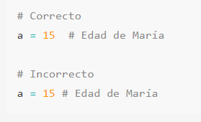
comentarios
# permite introducir una línea de comentario
“”” abre un comentario de varias líneas
“”” debe cerrarse de la misma forma
Los comentarios que vayan en la misma línea de código deben separarse con dos espacios en blanco.

Slide 3

Identación
Son márgenes incluidos en la línea de código.
Hay lenguajes que permiten su uso, aunque no es obligatorio. La principal ventaja es la de facilitar la lectura del código.
En Python, la identación es obligatoria para indicar “pertenencia”.
La estructura de control se utiliza y se indica con : a partir de ahí, todo pertenecerá a esta estructura indicando la tabulación.

Slide 4
encoding
Directiva que se coloca al inicio de los archivo de Python para indicar al sistema la codificación de caracteres a utilizar.
# -*- coding: utf-8 -*-
Asi evitaremos el error por no poder mostrar caracteres propios del lenguaje (ñ).

Slide 5
tuplas
Tipo de dato compuesto que permite introducir datos inmutables.
Estos datos no se pueden modificiar.
Funciona como un Array:
Mi_tupla = (1, 2, 3, “Miercoles”, “Jueves”, 5,4)
Se podrá acceder a los datos mediante su índice:
El primero es 0.
Print mi_tupla[3] -> imprimirá Miercoles
Al igual que ocurre con las cadenas, se puede acceder solo a una parte de la tupla. Para ello hay que indicar desde donde hasta donde.
Print Mi_tupla[3:5] -> imprimirá Miercoles, Jueves, 5,4.
También se puede acceder a la tupla de forma inversa. Para ello hay que indicar números negativos por índice:
Print Mi_tupla[-1] -> imprimirá 5,4
Print Mi_tupla[-2] -> imprimirá Jueves

Slide 6
lista
Similar a una tupla pero que se puede modificar.
Mi_lista = [1, 2, 3, “Miercoles”, “Jueves”, 5,4]
Se accede igual que a las listas por índice.
Permite modificar por índice también:
Mi_lista[3] = “Martes”
A las listas se pueden añadir también nuevos valores:
Mi_lista.append(‘Nuevo elemento’)
Para eliminar elementos hay diferentes métodos, pero uno de ellos permite eliminar por índice:
Mi_lista.pop(3)

Slide 7
diccionario
Llamadas matrices asociativas.
Relacionan una clave con un valor.
Mi_dic = {“color “: “azul”, “talla”: “S”, “impermeable”:”si”}
El primer valor indica la clave, y el segundo el valor de ese diccionario para esa clave.
Como clave se puede utilizar cualquier valor inmutable, es decir, valores que no cambian. No podrían utilizarse listas ni tuplas.
A los valores almacenados en un diccionario se accede por su clave, no por su índice.
Mi_dic[“color “] #devolverá “azul”
Se utilizará la misma forma para asignar nuevos valores.

Slide 8
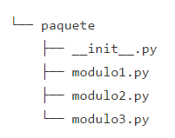
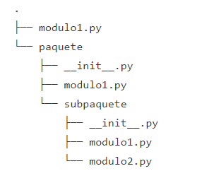
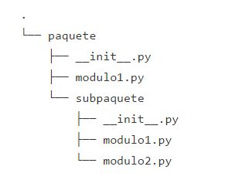
Módulos, paquetes y namespaces
Cada uno de nuestros archivos .py se denominan módulos.
Estos módulos a la vez pueden formar parte de paquetes.
Un paquete se compone de archivos .py
Para que sea considerado como tal debe tener el archivo: __init__.py
Este archivo no tiene que contener ningún elemento (vacio).
Un paquete puede contener subpaquetes.
Un módulo no tiene por qué pertenecer a un paquete.

Slide 9
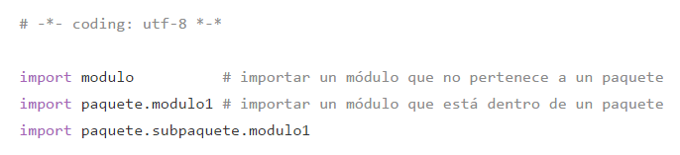
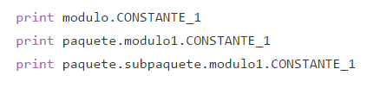
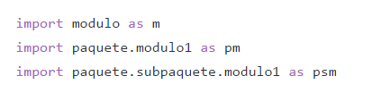
El contenido de un módulo puede ser utilizado en otros: import
Para importar un módulo, se utiliza la instrucción import, seguida del nombre del paquete (si aplica) más el nombre del módulo (sin el .py) que se desee importar.
Para acceder a los elementos del módulo importado, se debe usar su “namespace”
Se pueden utilizar alias.

Slide 10
Funciones
Def mi_funcion (param1, param2): Print param1 Print param2 | El numero de parámetros debe coincidir con los que se indiquen en su declaración. Para llamarla: mi_función(1, 2)
Def mi_funcion(param1, param2 = 3) | Se pueden utilizar valores por defecto para los parámetros. En este caso, si no se indica valor para el segundo parámetro en la llamada a la función, se asignará ese valor por defecto. Mi_función(1, 2) #esta llamada no hace uso del parámetro por defecto Mi_función(1) #esta si
Def mi_funcion(param1, param2, *otros) | Para definir funciones con un numero variable de parámetros: Le estamos indicando que el parámetro otros es una tupla (podrá ser de 0 o de muchos elementos) Mi_función(1, 2, 3, 4, 5) #dentro de la función 3, 4 y 5 formarían parte de una tupla. Si definimos **otros, le estaríamos indicando que el parámetros otros es un diccionario.

Slide 11
Las funciones en Python deben tener dos líneas en blanco por arriba.
Si utilizas la fórmula de paso de parámetros por defecto, entre el nombre del parámetro, el igual y el valor no puede haber espacios.
En python se pasa por valor una referencia al objeto, por lo tanto no hay que pasar por referencia para que los cambios en los objetos se reflejen fuera de la función.
Solo hay que tener en cuenta que no se usen objetos como las tuplas que no son modificables
Mi_funcion(param2 = 3, param1 = “hola”) | Se puede alterar el orden de los parámetros, pero para ello hay que indicárselo en la llamada.
Def mi_función(numero, num) #en el cuerpo Datos = [1, 2] Mi_función(*datos) | Podemos agrupar todos los parámetros en una lista, y enviarle a la función dicha lista también.

Slide 12
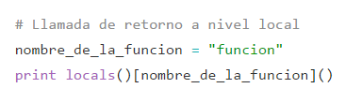


Return de las funciones
Devuelven valores con return
Llamadas de retorno. Formula que permite realizar la llamada a una función sin conocer su nombre.
¿Cómo utilizo esta formula? Para llamar a la función utilizo: llamada_de_retorno(“función”) y es ahí donde le indico la función que debe usar.
Definición de la función a la que vamos a llamar | Definición de la función que va a realizar la llamada a la función sin conocer su nombre (global) | Definición de la función que va a realizar la llamada a la función sin conocer su nombre (local)

Slide 13
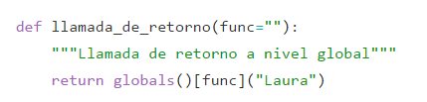


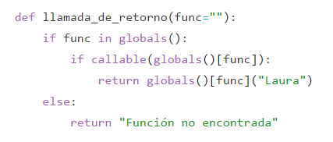


Para realizar estas “llamadas de retorno” Python utiliza dos funciones: locals() y globals().
Ejemplo similar con parámetros:
Para hacer uso correcto de esta cualidad de Python, deberemos asegurarnos de que la función existe. Para ello se disponen de dos funciones:
In. Operador que nos permite comprobar si la función esta definida en una colección (locals o globals)
Callable. Funcion que comprueba que la función pueda ser llamada.

